Slide 1
Git for smarties
Bruk av Git i CRAVA

Slide 2
Arbeidsflyt
Fork CRAVA/crava til din bruker på GitHub
Klon crava frå https://github.com/[din bruker]/crava.git
Lag ein branch for den featuren du jobbar med. Hugs å byta til denne branchen.
Jobb i veg. Du kan no ta commit så ofte du vil, sidan du berre gjer dette lokalt hos deg.
Når du er nøgd gjer du følgjande:
Skift frå din branch til master.
Pull frå upstream, så du får alle oppdateringar. (Dette gjøres ved å lage en upstream under pull (Manage Remotes) og bruke adressen https://github.com/CRAVA/crava.git)
Merge din branch inn i din master.
Push dette til sentral master. Dette siste steget tilsvarer SVN commit.
Slett branchen din.
Lag en pull request under din bruker på GitHub
Gå til 2.

Slide 3
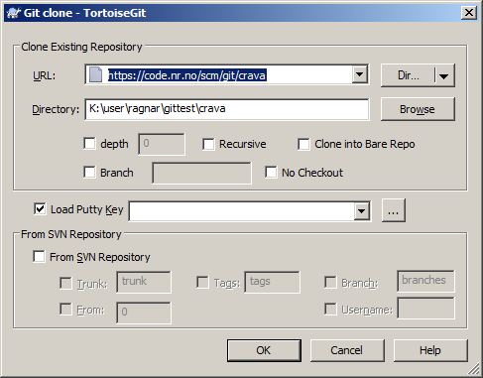
Kloning av repository
Gå der du vil ha filane.
Høgreklikk, velg Git clone. Du får menyen til høgre.
Skriv inn URL som vist. Directory skulle vera ok.
Trykk OK, og ta deg ein kaffepause (tar tid).

Slide 4
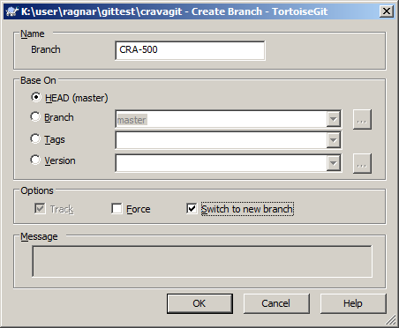
Laging av branch
Høgreklikk på ditt repository, og velg TortoiseGit-> Create branch.
Skriv Jira-nummer som name, og kryss av på Switch to new branch.
Trykk på initialane til Odd.

Slide 5
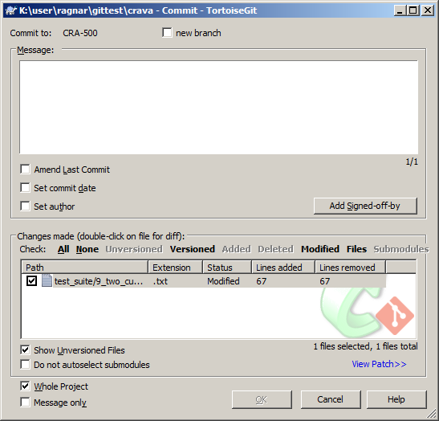
Commit
Høgreklikk på det du vil ta commit på (som i SVN).
Velg Git commit. (Den viser også branchen du tar commit til.)
Skrive ein kommentar, velg filar, og trykk ok.

Slide 6
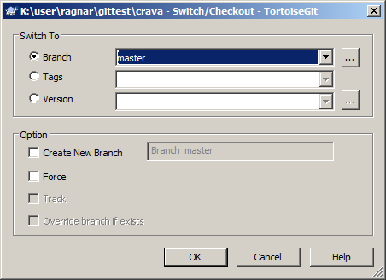
4.1 Skifting av branch
Høgreklikk i repositoriet, og velg TortoiseGit-> Switch/Checkout.
Velg branch frå dropdown-menyen. Ligg unna dei med «remotes/».

Slide 7
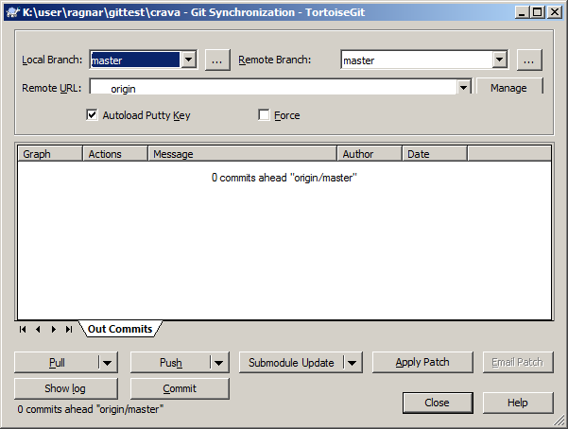
4.2 Pull frå sentral master
Høgreklikk på toppnivå av repository, og velg Git Sync.
Pass på at local og remote branch er lik.
Trykk Pull.
Sjekk at like

Slide 8
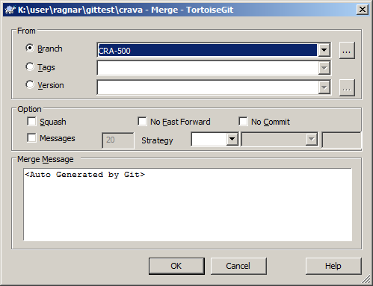
4.3 Merge din branch inn på master
Høgreklikk på toppnivå av repository, og velg TortoiseGit->Merge.
Velg din branch under from. På Merge Message skriv du tekst tilsvarande dagens SVN-innsjekk.
Trykk OK. Det er no mulig du må løysa konfliktar.

Slide 9
4.4 Push til sentral master
Pass på at koden din går gjennom testsuiten.
Høgreklikk på toppnivå, velg Git Sync.
Sjekk at branch er lik.
Trykk Push.
Dette tilsvarar SVN commit, og er einaste operasjon der du kan skapa problem for andre.
Sjekk at like

Slide 10
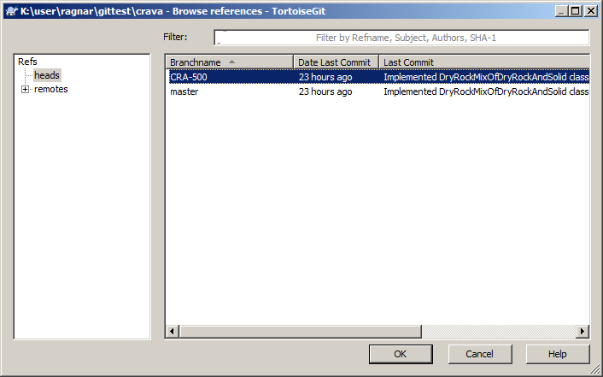
4.5 Slett branch
Høgreklikk i repositoriet, og velg TortoiseGit-> Switch/Checkout.
Tykk på ... ved sidan av Branch.
Høgreklikk på din branch, og slett.

Slide 11
Annan funksjonalitet
Add og remove er som før; du gjer det på same måte som anna arbeid via eigen branch og master inn til sentral master.
Logg, revert, blame og liknande er tilsvarande som før.

